Slide 1
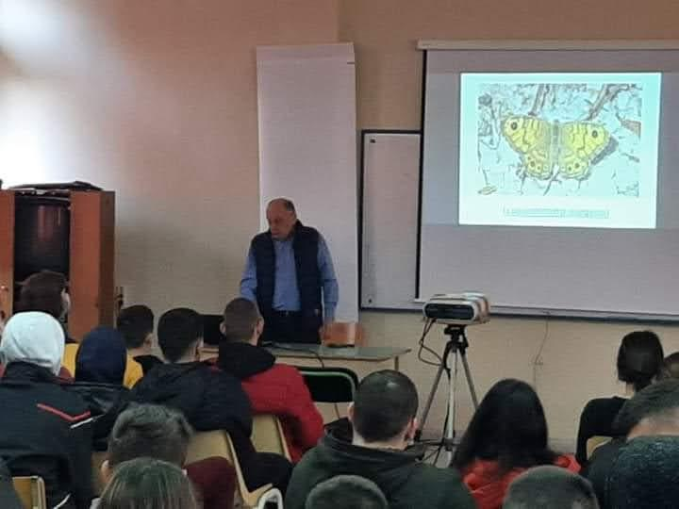
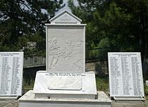
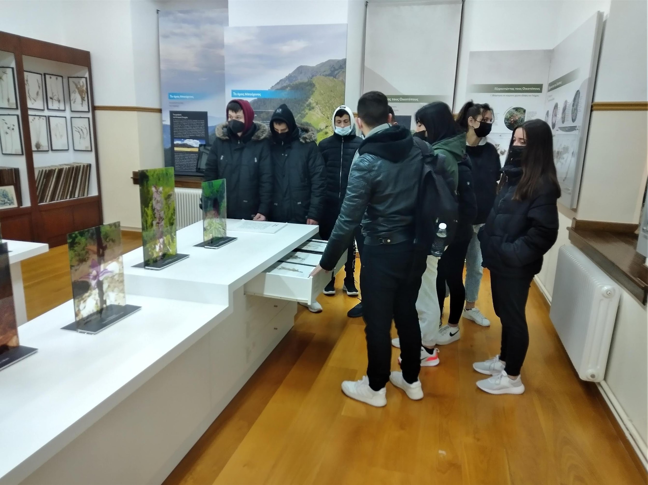
ΕΠΑΛ Σιάτιστας 2021-2022
Δράση Α: Η σπάνια πανίδα και χλωρίδα του όρους Μπούρινος
Δράση Β: Fake news
Πρόγραμμα Μία Νέα αρχή στα ΕΠΑ.Λ:
Σχολείο για την αειφορία
Δράση Δ: Τα μαρτυρικά χωριά της Ελλάδας
Δράση Γ: Διατροφή και υγεία

Slide 2
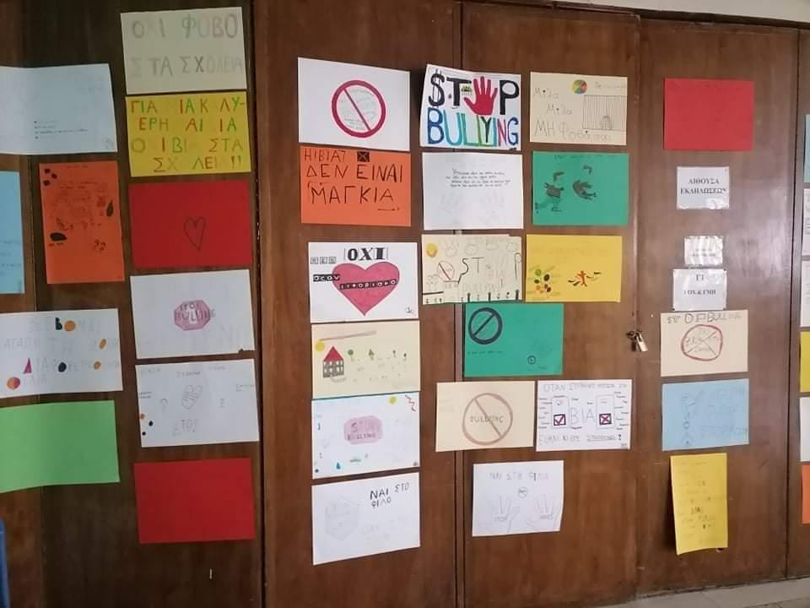
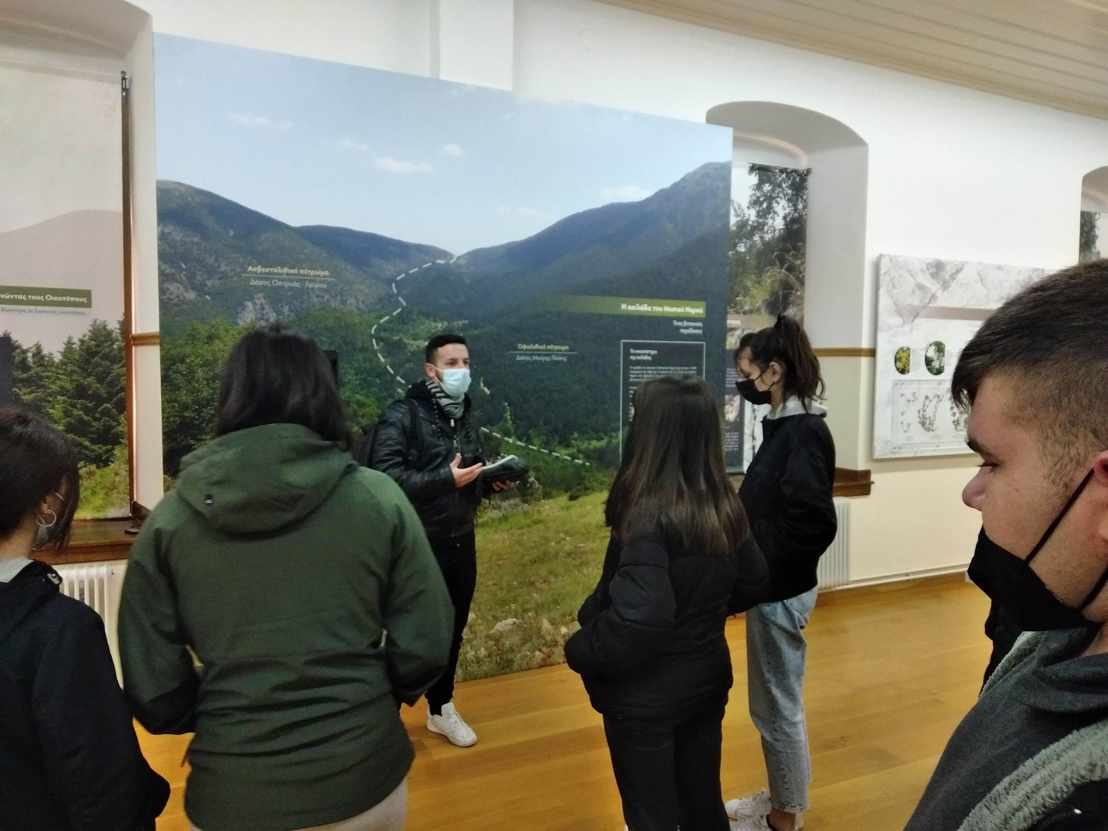
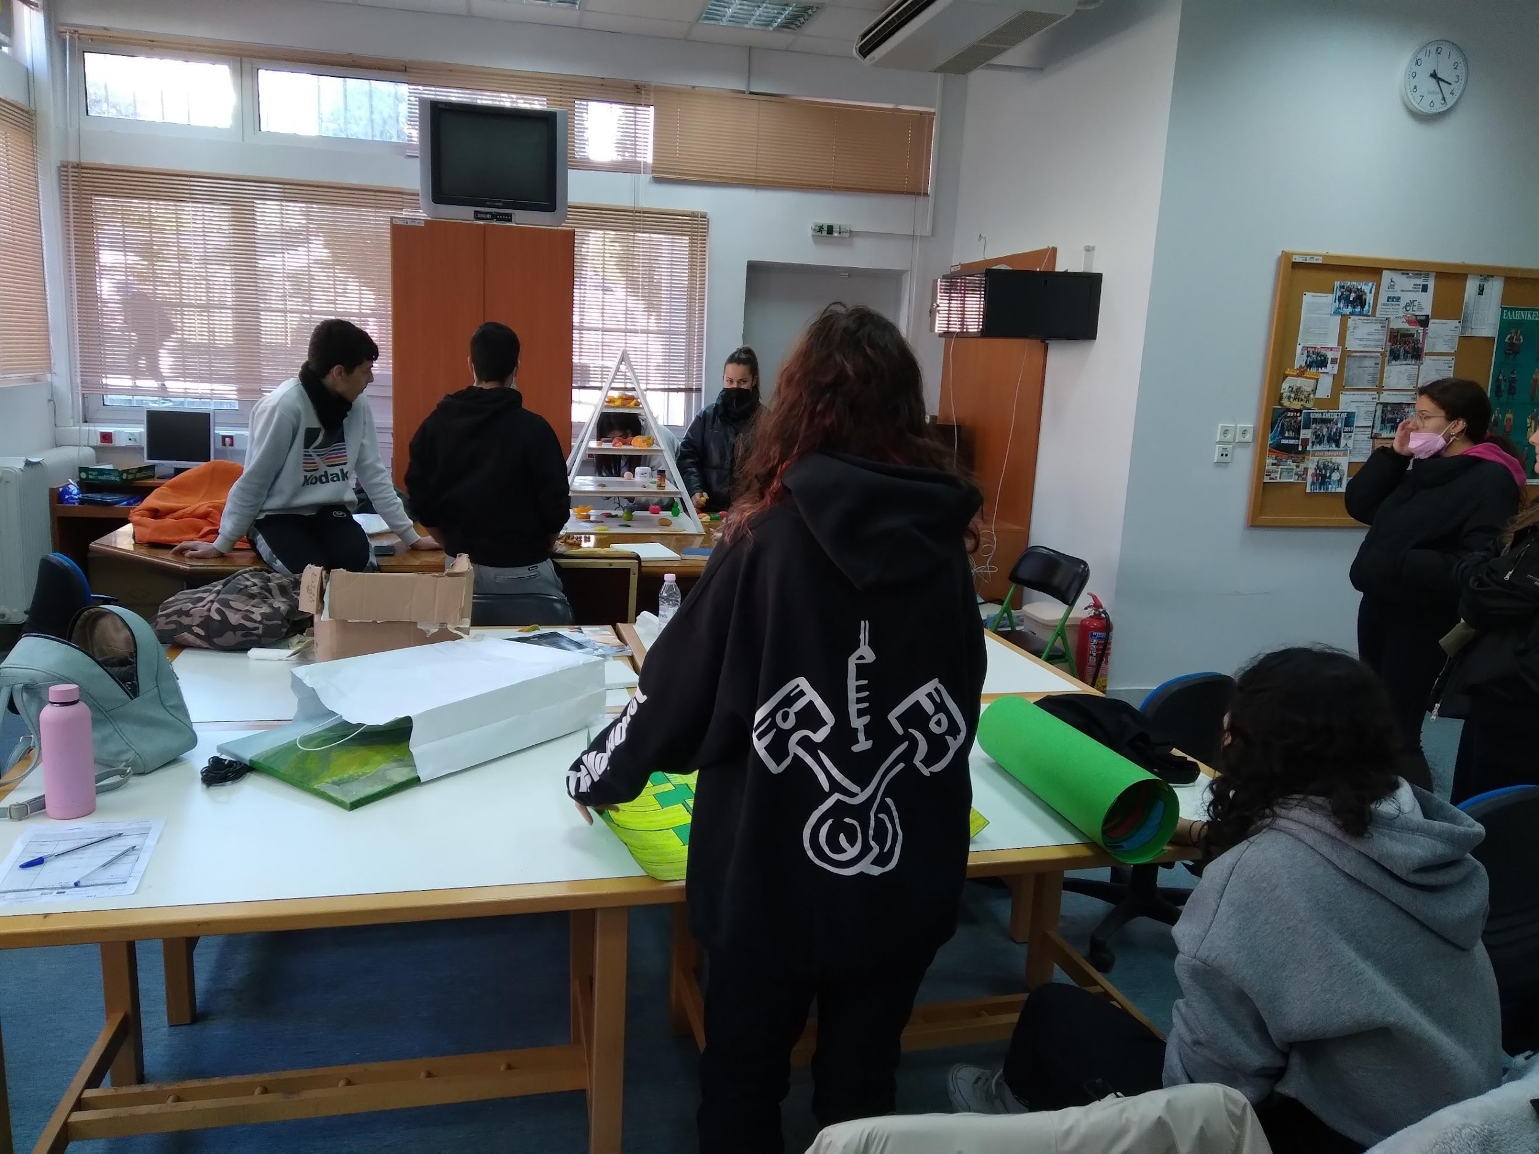
Δράσεις για την αειφόρο ανάπτυξη
Στο ΕΠΑ.Λ Σιάτιστας
;
Αειφόρο σχολείο
Μια Νέα Αρχή στα ΕΠΑ.Λ
Μαθητές ενεργοί πολίτες
Σχολείο ανοιχτό στην κοινωνία
Σχολείο για τη ζωή

Slide 3
ΕΠΑ.Λ ΣΙΑΤΙΣΤΑΣ: ΑΕΙΦΟΡΟ ΣΧΟΛΕΙΟ ΜΙΑ ΝΕΑ ΑΡΧΗ ΣΤΑ ΕΠΑ.Λ
Οι μαθητές μας δρουν και συνδημιουργούν
για ένα σχολείο της «ζωής και της χαράς»,
για ένα σχολείο για ενεργούς πολίτες,
αναπτύσσουν την κριτική τους σκέψη, τα ταλέντα και τις ικανότητές τους και
στοχάζονται σε περιβαλλοντικά και κοινωνικά θέματα.

Slide 4
Τα θέματα των δράσεών μας 2022
Η σπάνια πανίδα και χλωρίδα του όρους Μπούρινος.
Διατροφή και υγεία
Παραποιημένες ειδήσεις
Τα μαρτυρικά μας χωριά
Σχολικός εκφοβισμός
Μείωση του οικολογικού αποτυπώματος

Slide 5
Οι δράσεις μας
Δημιουργούμε εκπαιδευτικό υλικό
Προσκαλούμε ειδικούς για την ενημέρωση της σχολικής κοινότητας: δημοσιογράφο,ξεναγό, διαιτολόγο, γεωπόνο,ανθοπώλη,τον πρόεδρο του ορειβατικού συλλόγου
Δημιουργούμε και εκθέτουμε τα έργα μας στο σχολείο
Πραγματοποιούμε διδακτικές επισκέψεις
Συνδεόμαστε με την τοπική κοινωνία

Slide 6
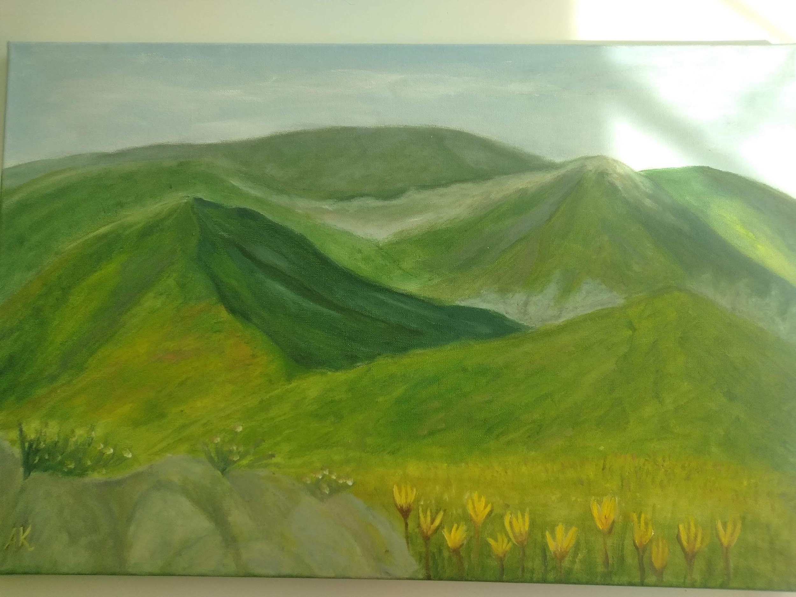
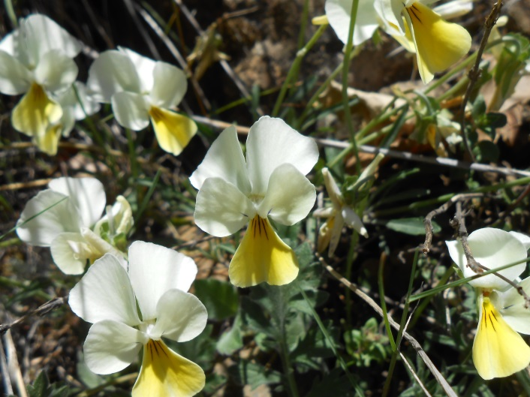
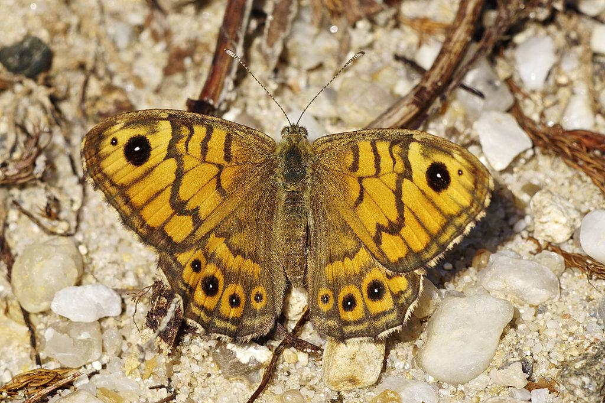
Η σπάνια πανίδα και χλωρίδα του όρους Μπούρινος
Ευασθητοποιούμαστε σε θέματα περιβαλλοντικής προστασίας και γνωρίζουμε τους φυσικούς θησαυρούς που βρίσκονται στην περιοχή μας.

Slide 7
Κατασκευασμένες ειδήσεις
Μαθαίνουμε να σκεπτόμαστε κριτικά σχετικά με τις ειδήσεις των οποίων γίνομαστε αποδέκτες και διαμορφώνουμε κριτική στάση απέναντι στις πηγές των ειδήσεων, ώστε να προστατευόμαστε από τις κακόβουλες ειδήσεις.

Slide 8
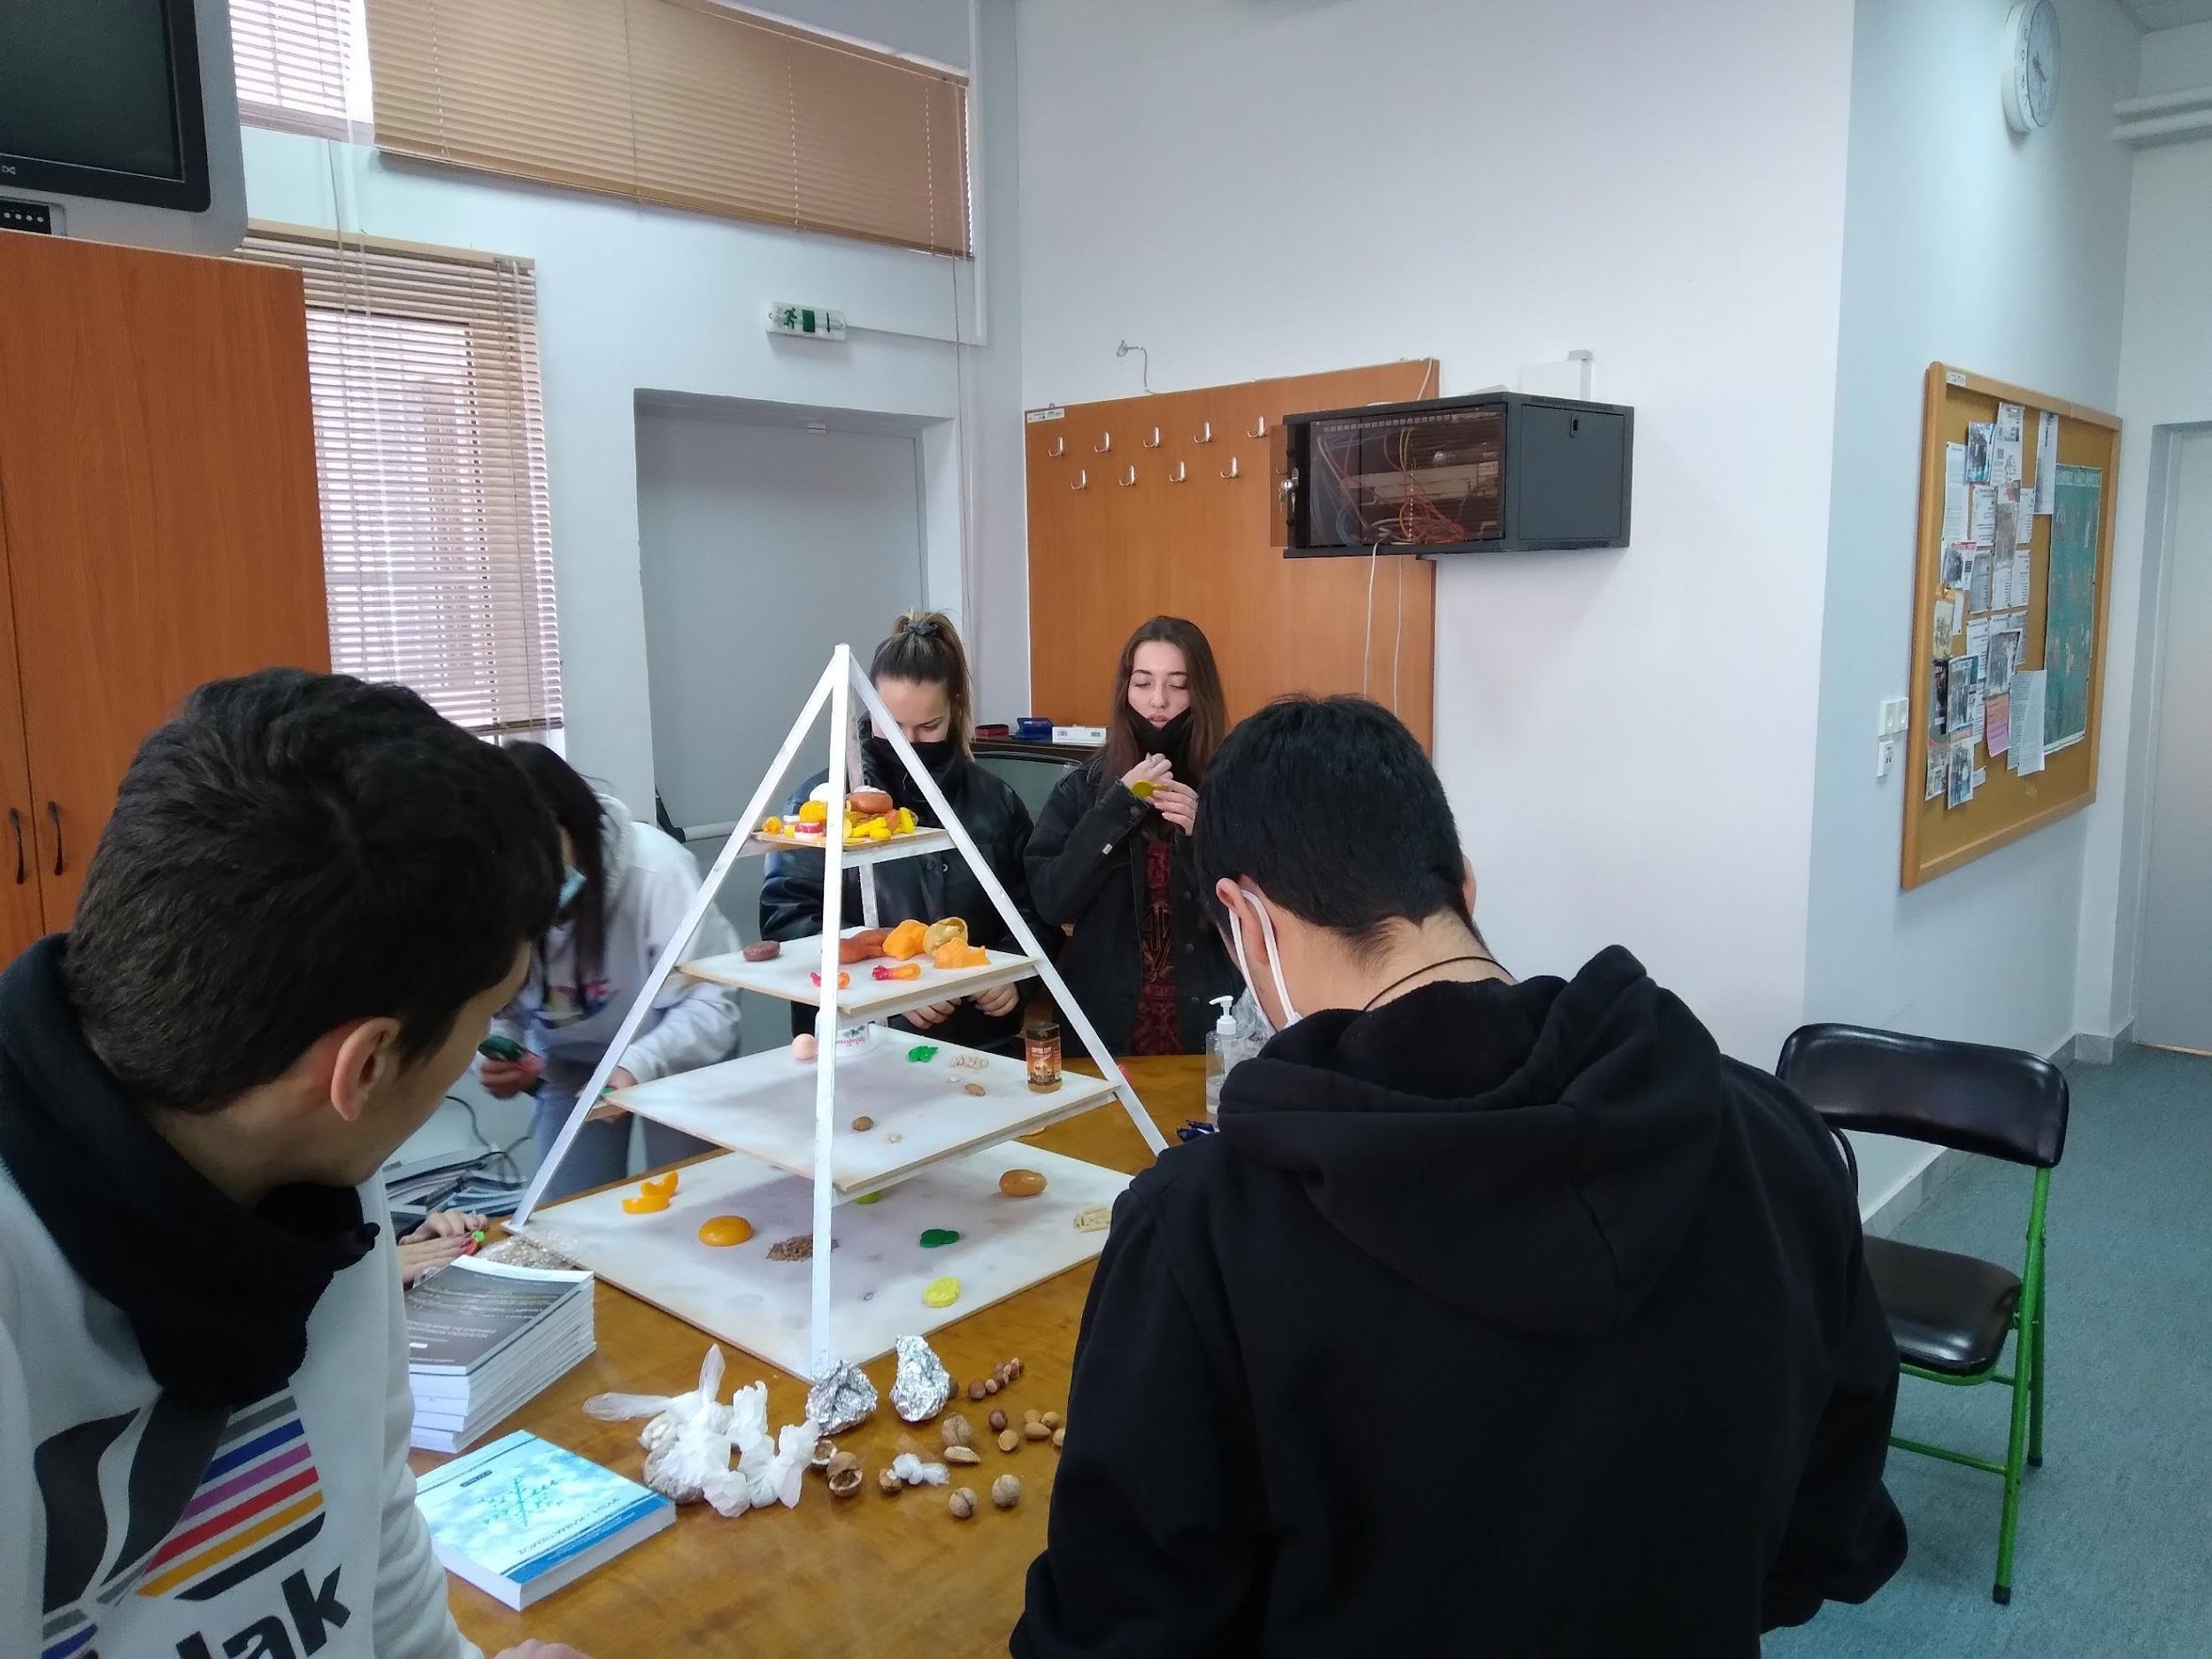
Διατροφή και υγεία
Γνωρίζουμε την αξία της υγιεινής διατροφής για την πρόληψη ή την θεραπεία πολλών ασθενειών και διαταραχών, έτσι ώστε να υιοθετήσουμε σωστές διατροφικές συνήθειες.

Slide 9
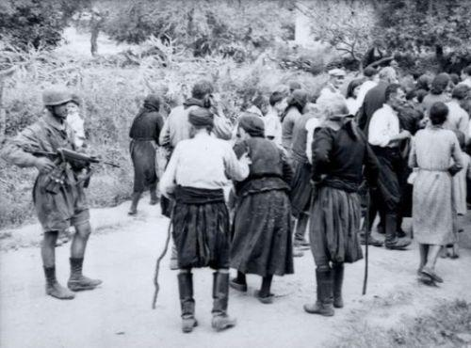
Τα μαρτυρικά μας χωριά
Αποκτούμε γενικές γνώσεις για τα μαρτυρικά χωριά και πόλεις την περίοδο 1941-44, αλλά και πιο συγκεκριμένα αποκτούμε γνώσεις για το ιστορικό και ιδεολογικό πλαίσιο στο οποίο εντάσσεται η λογική των αντιποίνων κατά τη διάρκεια της γερμανικής κατοχής.

Slide 10
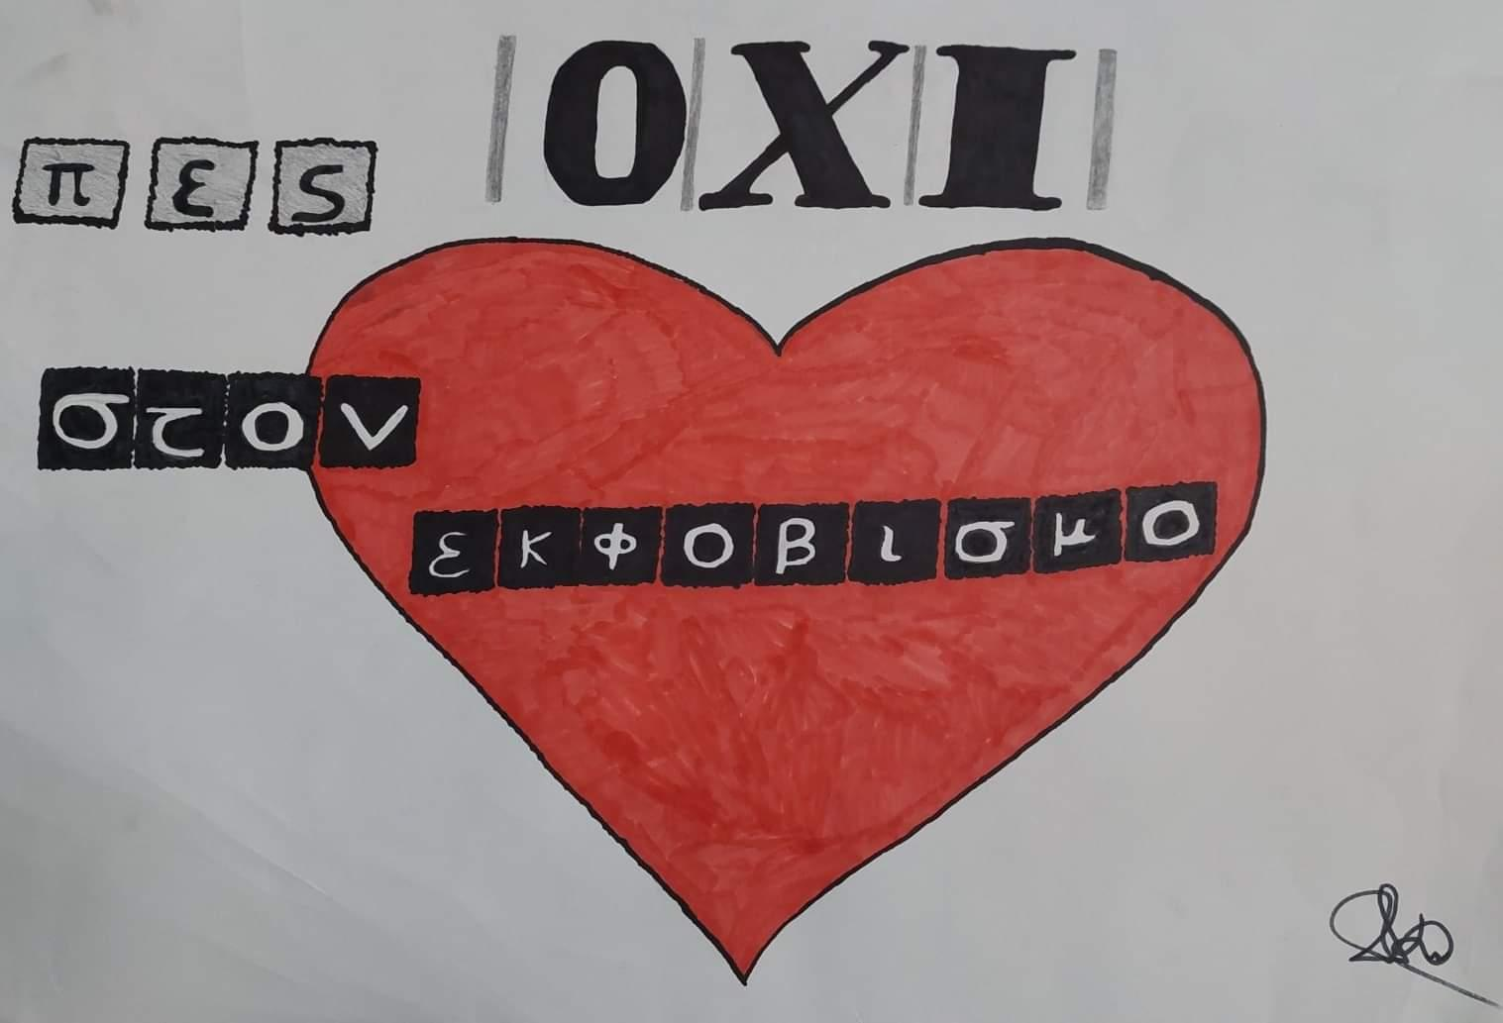
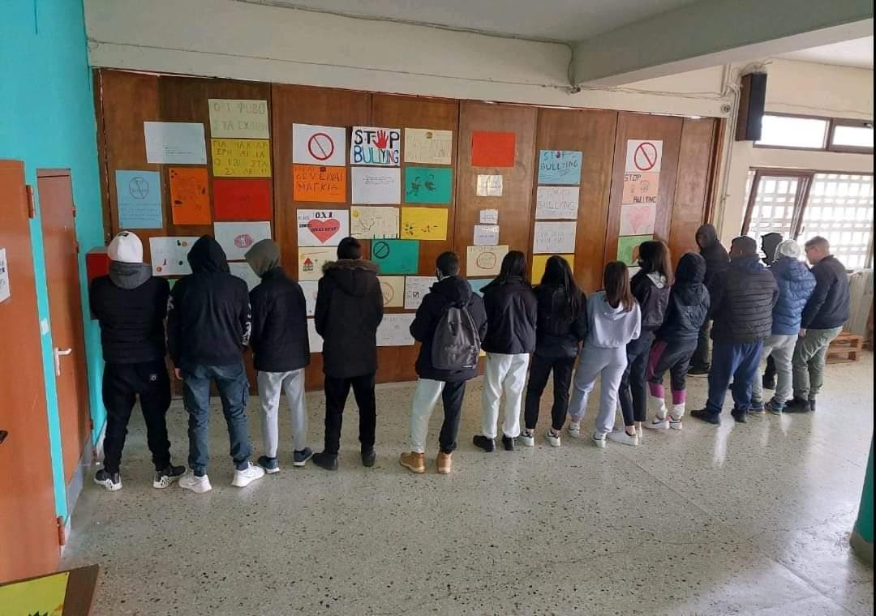
Σχολικός εκφοβισμός
Στην φετινή πανελλήνια εκστρατεία «Μίλα τώρα» που υλοποιεί το «Χαμόγελο του παιδιού» και το «YouSmile» με τη συνεργασία του Ευρωπαϊκού Δικτύου κατά του Σχολικού Εκφοβισμού (E.A.N) έχουμε την χαρά να συμμετέχει και το σχολείο μας με τα έργα των μαθητών της Α Λυκείου για την Πανελλήνια Ημέρα κατά του Σχολικού Εκφοβισμού στις 6 Μαρτίου.

Slide 11
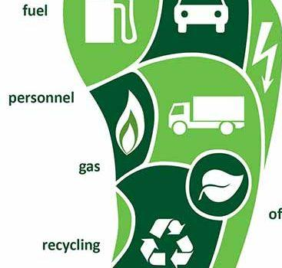
Μειώνουμε το οικολογικό αποτύπωμα
Μελετάμε και εφαρμόζουμε τρόπους για την εξοικονόμηση του ενεργειακού μας αποτυπώματος

